Slide 1

МУНИЦИПАЛЬНОЕ БЮДЖЕТНОЕ ДОШКОЛЬНОЕ ОБРАЗОВАТЕЛЬНОЕ УЧРЕЖДЕНИЕ комбинированного вида №23 «Малыш»
ОБОБЩЕНИЕ ОПЫТА РАБОТЫ ДОУ
«УМСТВЕННОЕ ВОСПИТАНИЕ»
Хусаинова Е.А
воспитатель
МБДОУ детский сад
комбинированного вида
№ 23«Малыш»

Slide 2
Целью умственного воспитания Руссо считал пробуждение у ребенка интереса и любви к наукам, вооружение его методом приобретения знаний. В соответствии с этим он предлагал коренным образом перестроить содержание и методику обучения на основе развития самодеятельности и активности детей
Цель воспитания - совокупность свойств личности, которые стремится сформировать общество.
Имея объективный характер, цель воспитания выражает в обобщенной
форме идеал человека.

Slide 3
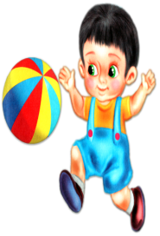


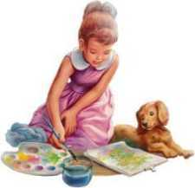

И воспитание, и образование неразделимы. Нельзя воспитывать, не передавая знания, всякое же знание действует воспитательно. Л.Н.Толстой

Slide 4
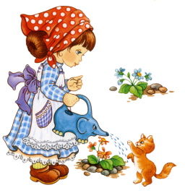
УМСТВЕННОЕ ВОСПИТАНИЕ
ЭТО целенаправленная деятельность воспитателей:
по развитию умственных сил и мышления ребенка;
по формированию у него системы умственных действий и познавательных способностей.
Умственное воспитание и развитие ребенка нельзя
рассматривать в отрыве:
от его психического развития в целом;
от богатств интересов ребенка;
от его чувств и всех других черт, которые создают его духовный облик.
ЦЕЛЬ УМСТВЕННОГО ВОСПИТАНИЯ дошкольников нельзя понимать упрощенно - как то:
чтобы дать детям как можно больше знаний об окружающем;
значительно более важно выработать у них общие способы познавательной деятельности: умение анализировать, сравнивать, обобщать;
развивать речь;
формировать потребность получать новые знания;
овладевать умением мыслить.
МЕТОДОЛОГИЧЕСКОЙ ОСНОВОЙ УМСТВЕННОГО ВОСПИТАНИЯ является философская теория познания реального мира
«ОТ ЖИВОГО СОЗЕРЦАНИЯ К АБСТРАКТНОМУ МЫШЛЕНИЮ
И ОТ НЕГО К ПРАКТИКЕ»

Slide 5









Slide 6



Анкетирование
родителей
51% – занимаются вместе с детьми совместной деятельностью
Актуальность проблемы
63% –готовы к сотрудничеству
с дошкольным учреждением
72% – хотят больше узнать о способностях и возможностях своего ребенка в интеллектуальном развитии
60% – считают, что педагог наиболее важный источник информации по воспитанию ребенка

Slide 7

Занимаются вместе с детьми совместной деятельностью
Готовы к сотрудничеству с дошкольным учреждением
Хотят больше узнать о способностях и возможностях своего ребенка в интеллектуальном развитии
Считают, что педагог наиболее важный источник информации по воспитанию ребенка

Slide 8



Актуальность проблемы
Теория
и методика
Умственное воспитание

Slide 9
Задачи умственного воспитания дошкольников:
I) Формирование у детей системы элементарных знаний о предметах и явлениях окружающей жизни;
2) Формирование навыков и умений умственной деятельности, развитие познавательных интересов и способностей;
3) Формирование познавательных интересов и любознательности;
4) Приучение детей к умственному труду.

Slide 10

Теория
и методика
Актуальность проблемы
Средства умственного воспитания
Умственное воспитание

Slide 11
СРЕДСТВА УМСТВЕННОГО ВОСПИТАНИЯ:
ИГРА
Изобразительная деятельность
ТРУД
ОБУЧЕНИЕ
Конструктивная деятельность
Физическое воспитание

Slide 12
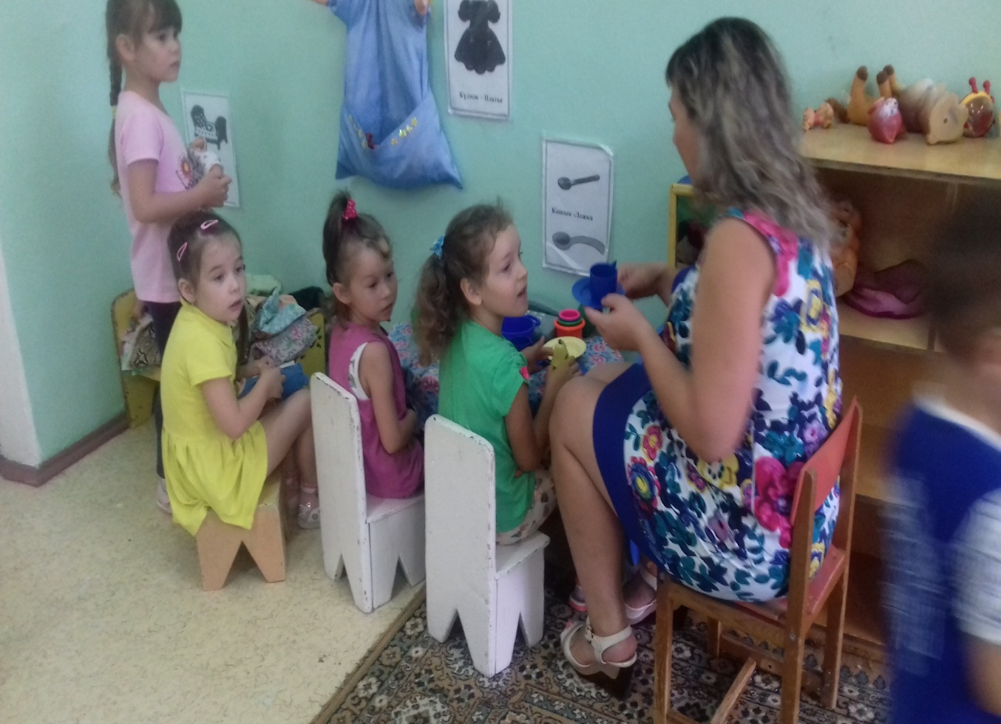
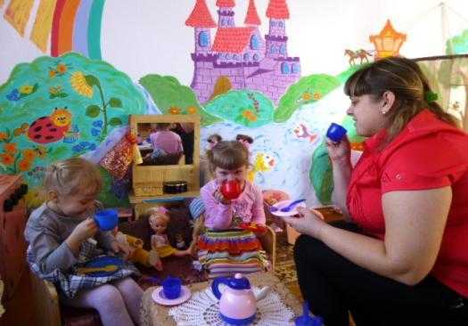
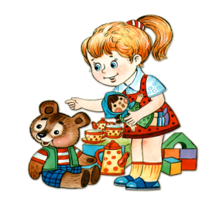
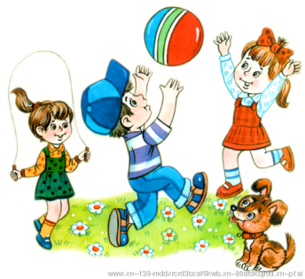
ИГРА
ИГРА - практика детской жизни, поэтому в ней прежде всего отражается то, что уже было воспринято ребенком раньше.
Но в процессе игры эти знания преобразуются, совершенствуются.
Благодаря речи, знания, сформированные на уровне наглядно-образных представлений, переводятся в речевой план а, значит, обобщаются.
Осуществляется переход знаний на новый уровень - СЛОВЕСНО-ЛОГИЧЕСКИЙ

Slide 13
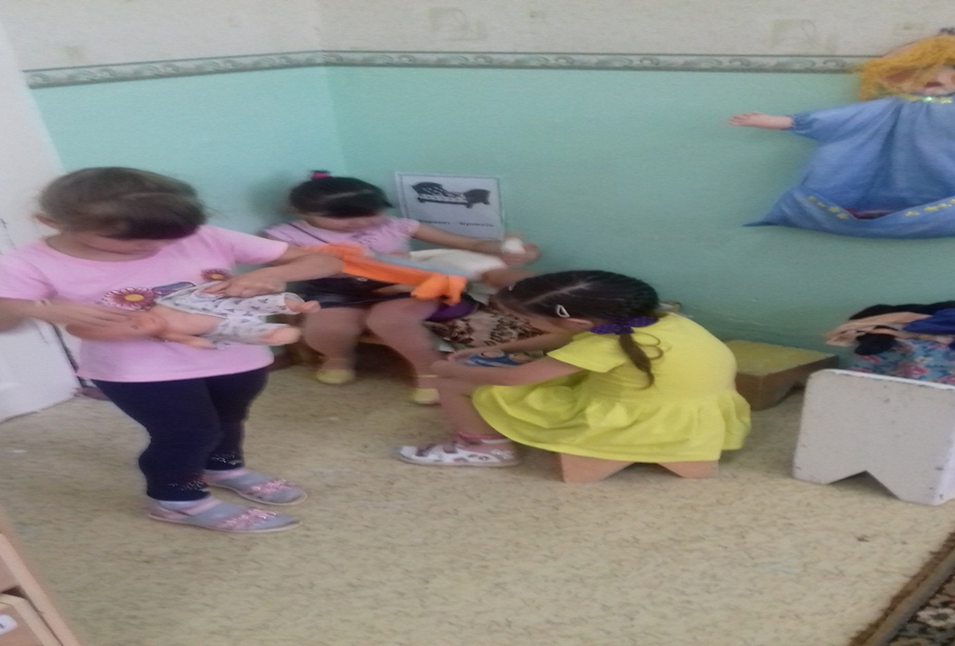
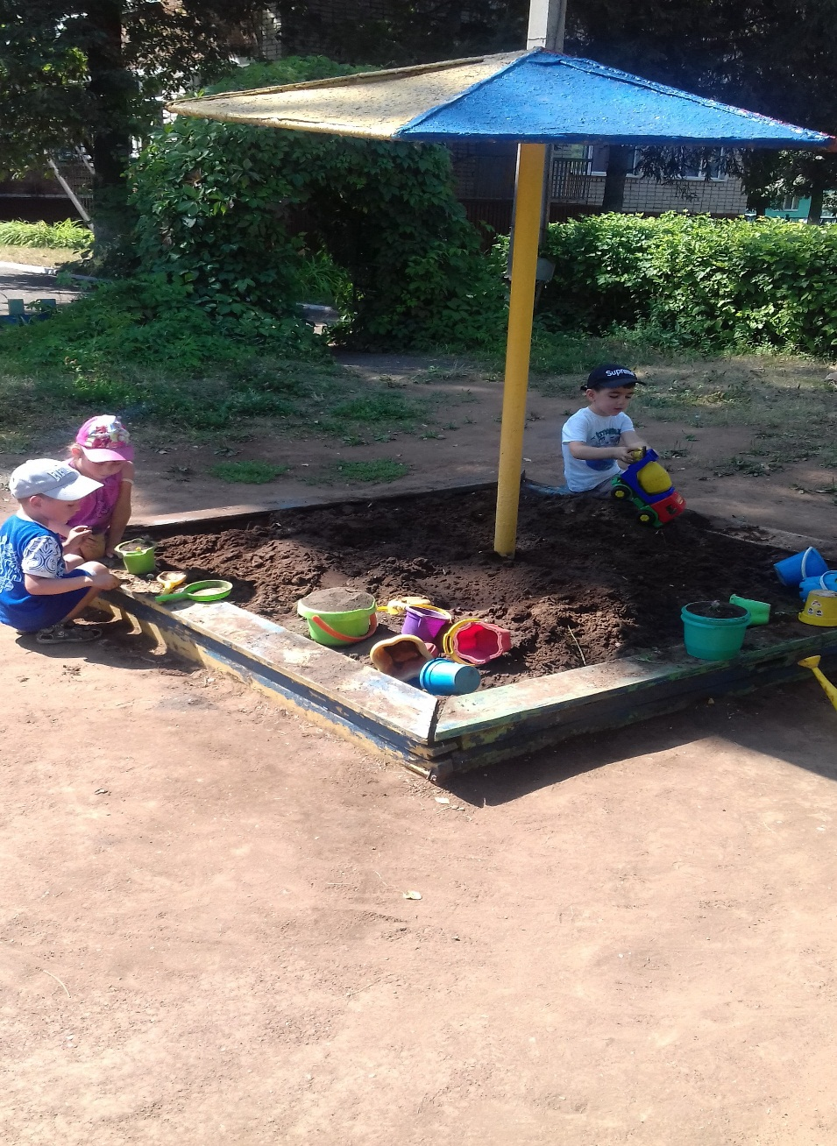

Slide 14
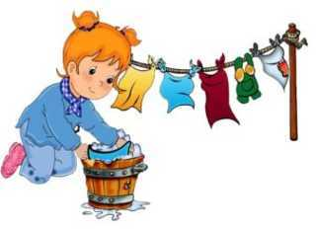
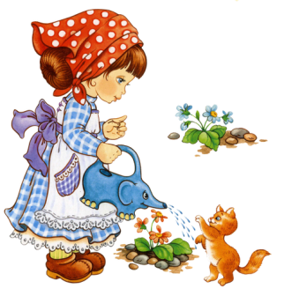
ТРУД
ТРУДОВАЯ ДЕЯТЕЛЬНОСТЬ
содержит огромные возможности для умственного воспитания детей.
Каждое трудовое задание для дошкольника представляет умственную задачу.
Он должен понять:
что нужно сделать,
зачем,
как это следует сделать,
проанализировать условия выполнения задания,
внимательно рассмотреть материал,
орудия труда,
оценить их свойства,
соответствие задач.
Требуется наличие у ребенка определенных знаний, умений и навыков.
ТРУД оказывает влияние на развитие познавательных интересов детей.

Slide 15
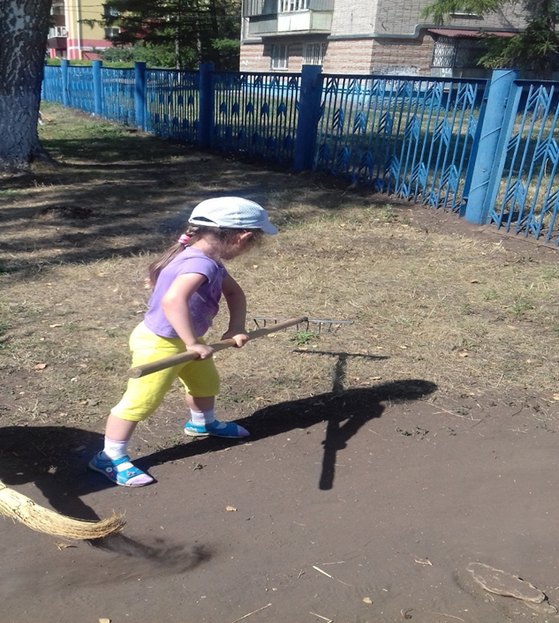
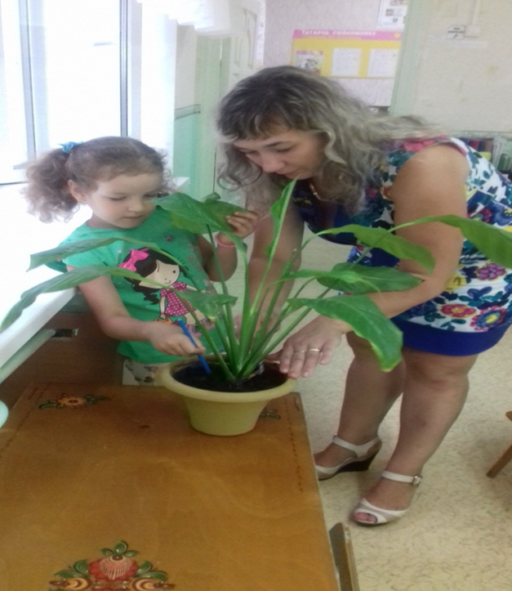
ТРУДОВАЯ ДЕЯТЕЛЬНОСТЬ

Slide 16
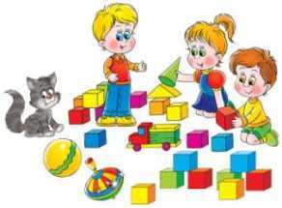
КОНСТРУКТИВНАЯ
ДЕЯТЕЛЬНОСТЬ
В процессе КОНСТРУИРОВАНИЯ к умственной деятельности ребенка предъявляются специфические требования:
целенаправленно воспринимать предмет,
видеть его части, их соотношения,
умение зрительно расчленять предмет на отдельные элемента и соотносить их с имеющимися деталями
планировать деятельность и т. д.
КОНСТРУИРОВАНИЕ:
способствует формированию более точных, конкретных представлений о предмете,
развивает умение видеть общее и своеобразное в целой группе предметов.

Slide 17
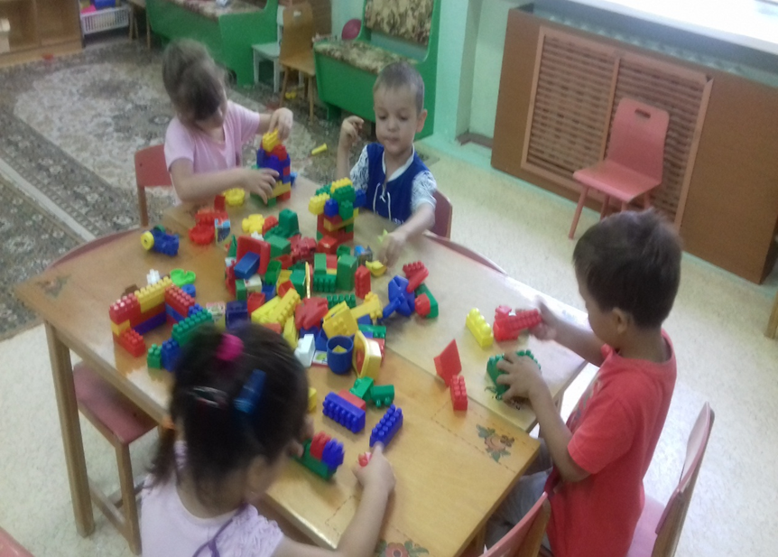
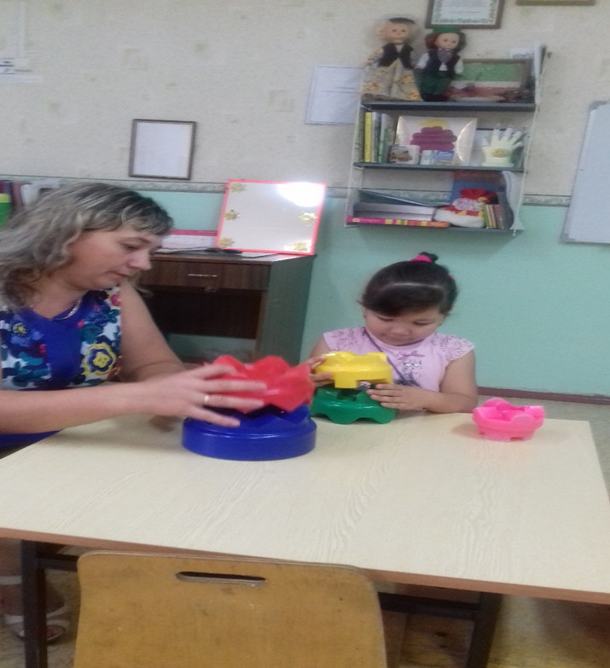

Slide 18
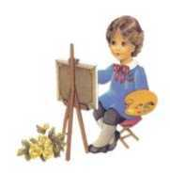
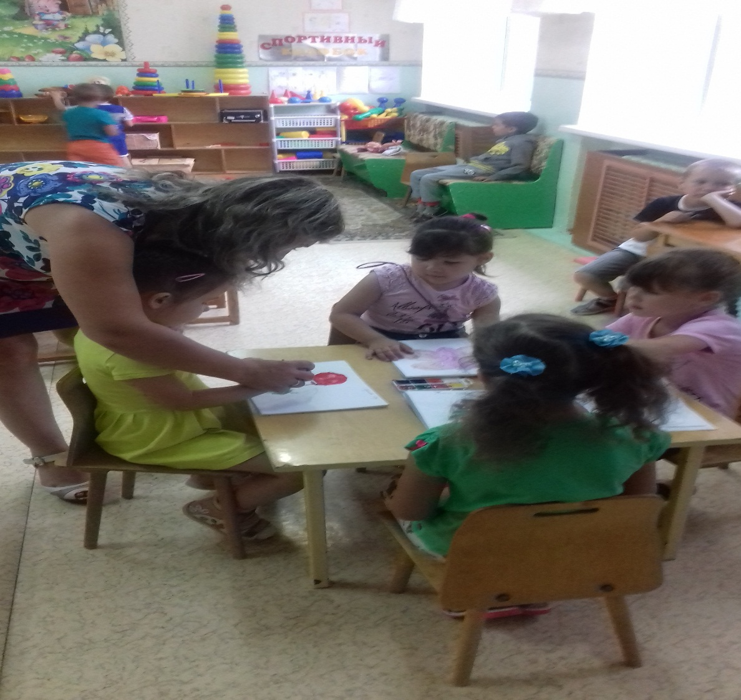
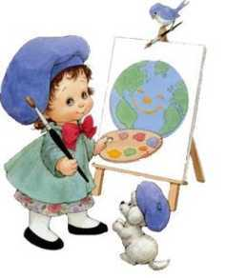
ИЗОБРАЗИТЕЛЬНАЯ ДЕЯТЕЛЬНОСТЬ
В Процессе ИЗОБРАЗИТЕЛЬНОЙ ДЕЯТЕЛЬНОСТИ происходит интенсивное формирование сенсорных способностей и умственных действий:
деление целого на части,
положение предмета в пространстве,
восприятие цвета и т. д.

Slide 19
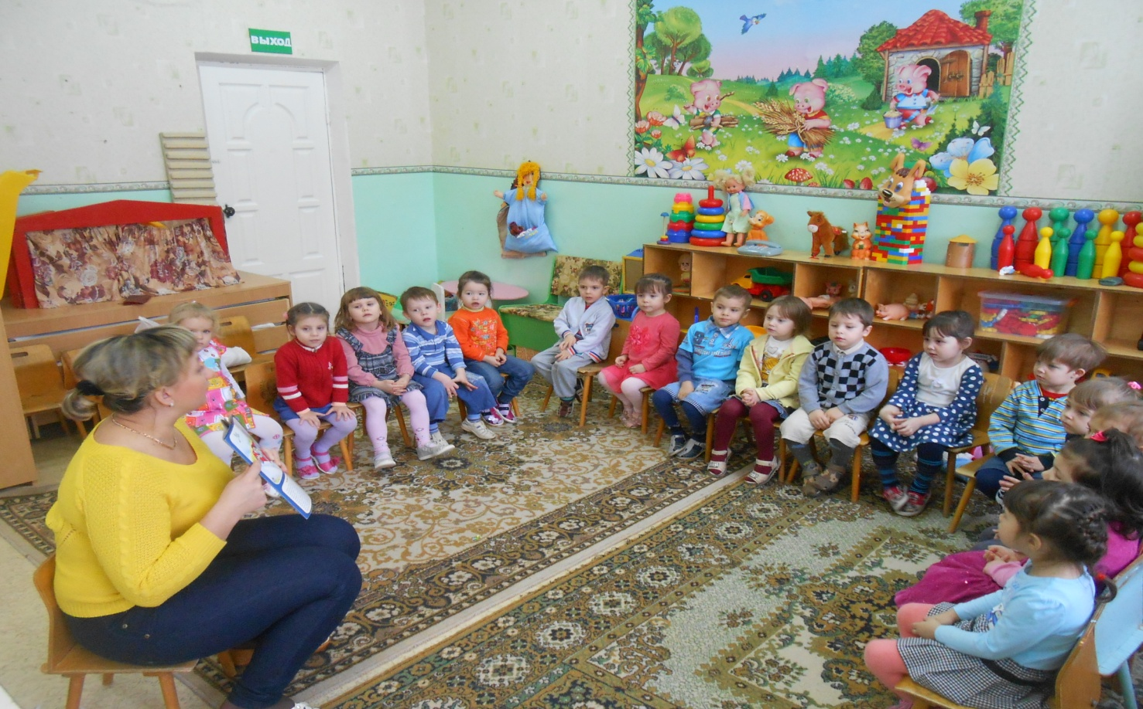

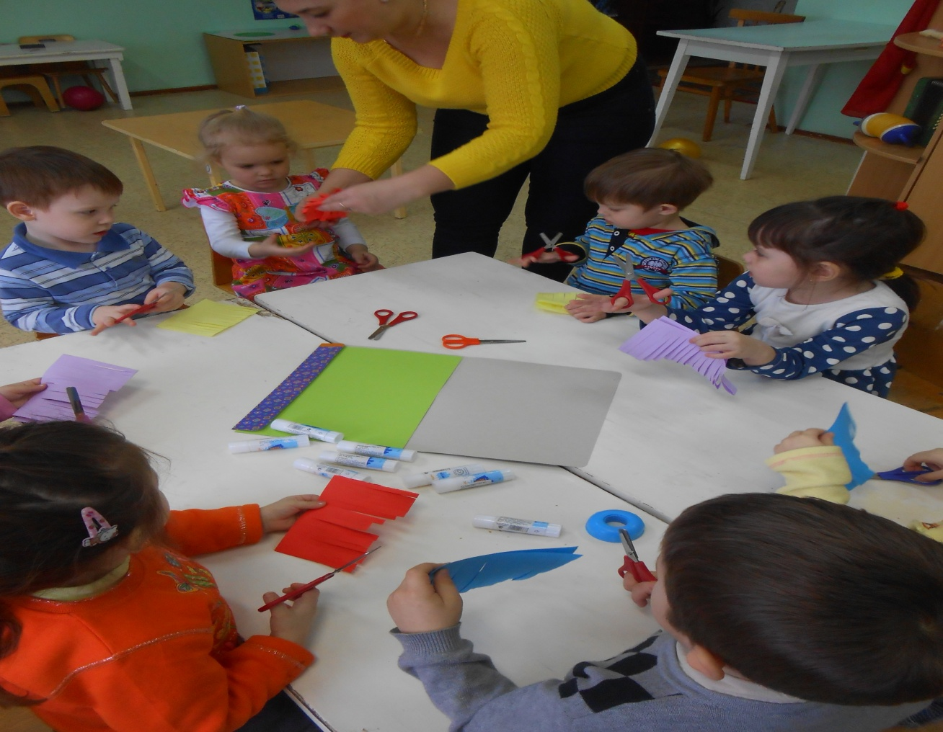
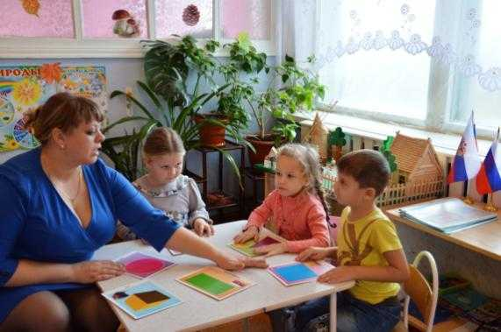

ОБУЧЕНИЕ
Наиболее значительным средством умственного воспитания является ОБУЧЕНИЕ.
В процессе ОБУЧЕНИЯ у детей развивается:
мышление и речь,
формируются познавательные интересы.
Дети овладевают самой учебной деятельностью.

Slide 20

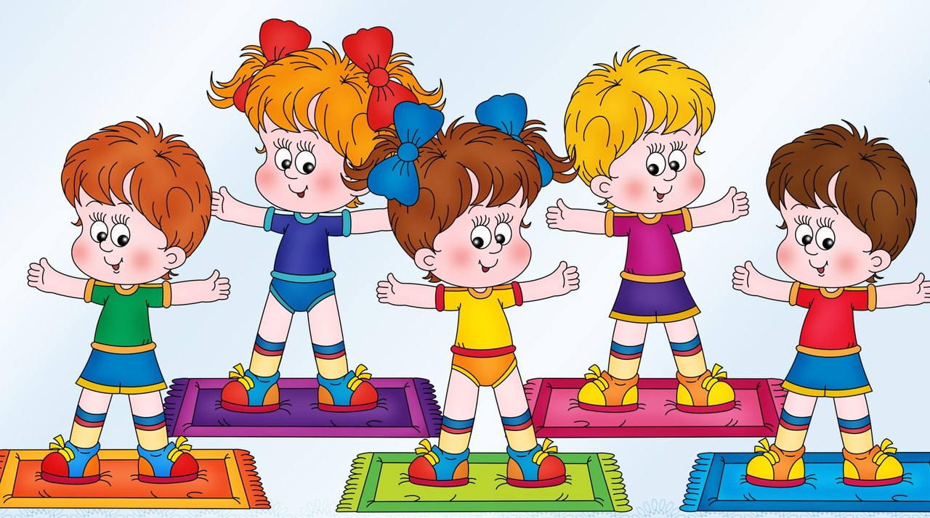
Физическое воспитание
Физическое воспитание направлено на формирование физической культуры, укрепление здоровья, развитие необходимых физических качеств, здорового образа жизни. Это процесс организации познавательной и оздоровительной деятельности. Физическая культура — часть образа жизни человека, система сохранения здоровья, обеспечивающая гармонию духа и тела, развитие духовных и физических сил, которые неотделимы друг от друга.

Slide 21

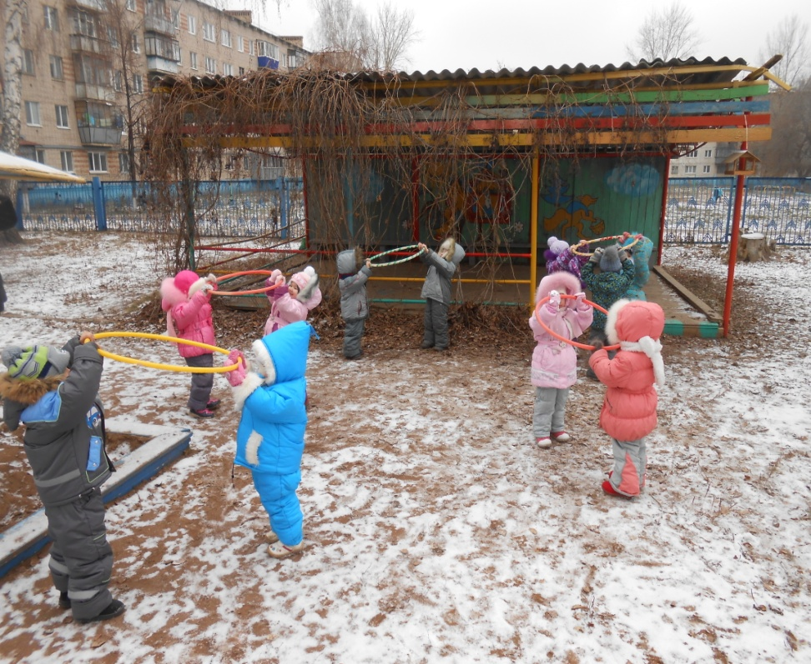
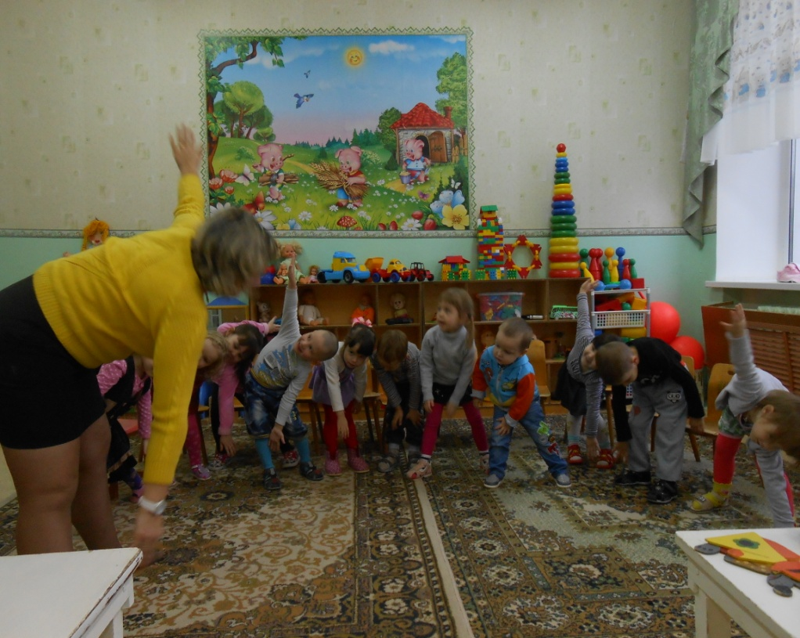
Здоровье детей –
это будущее страны, поэтому перед
педагогами, общественностью,
родителями стоит задача воспитания
здорового поколения.

Slide 22


Да, родители сейчас все люди грамотные, с высшим образованием, но не умеющие строить взаимоотношения с детьми в игровой деятельности.
А ведь именно игра – является одной из ведущих деятельностей ребенка.
Сейчас дети перестают играть.
А те игры, в которые играют дети, стали невеселыми, агрессивными.
Прервалась цепочка передачи игровой традиции от одного поколения другому. Необходимо сблизить детей и родителей, показать родителям, что их дети творческие, способные, но они требуют внимания и партнера для игр.
СЕМЪЯ
ЗАДАЧИ В РАБОТЕ С РОДИТЕЛЯМИ:
1. Развивать у детей и родителей интерес к совместному времяпровождению.
2. Сплотить родителей и детей, способствовать тому, чтобы дети понимали родителей, а родители – своих детей.
3. Познакомить родителей с традициями и формами игрового досуга в семьях.
4. Помогать родителям, открывать новые возможности игрового отражения мира для ребенка и его умственного воспитания.

Slide 23

Теория
и методика
Актуальность проблемы
Средства умственного воспитания
Результативность
Умственное воспитание

Slide 24
Занимаются вместе с детьми совместной деятельностью
Готовы к сотрудничеству с дошкольным учреждением
Хотят больше узнать о способностях и возможностях своего ребенка в интеллектуальном развитии
Считают, что педагог наиболее важный источник информации по воспитанию ребенка.

Slide 25
Спасибо
за внимание

